Slide 1
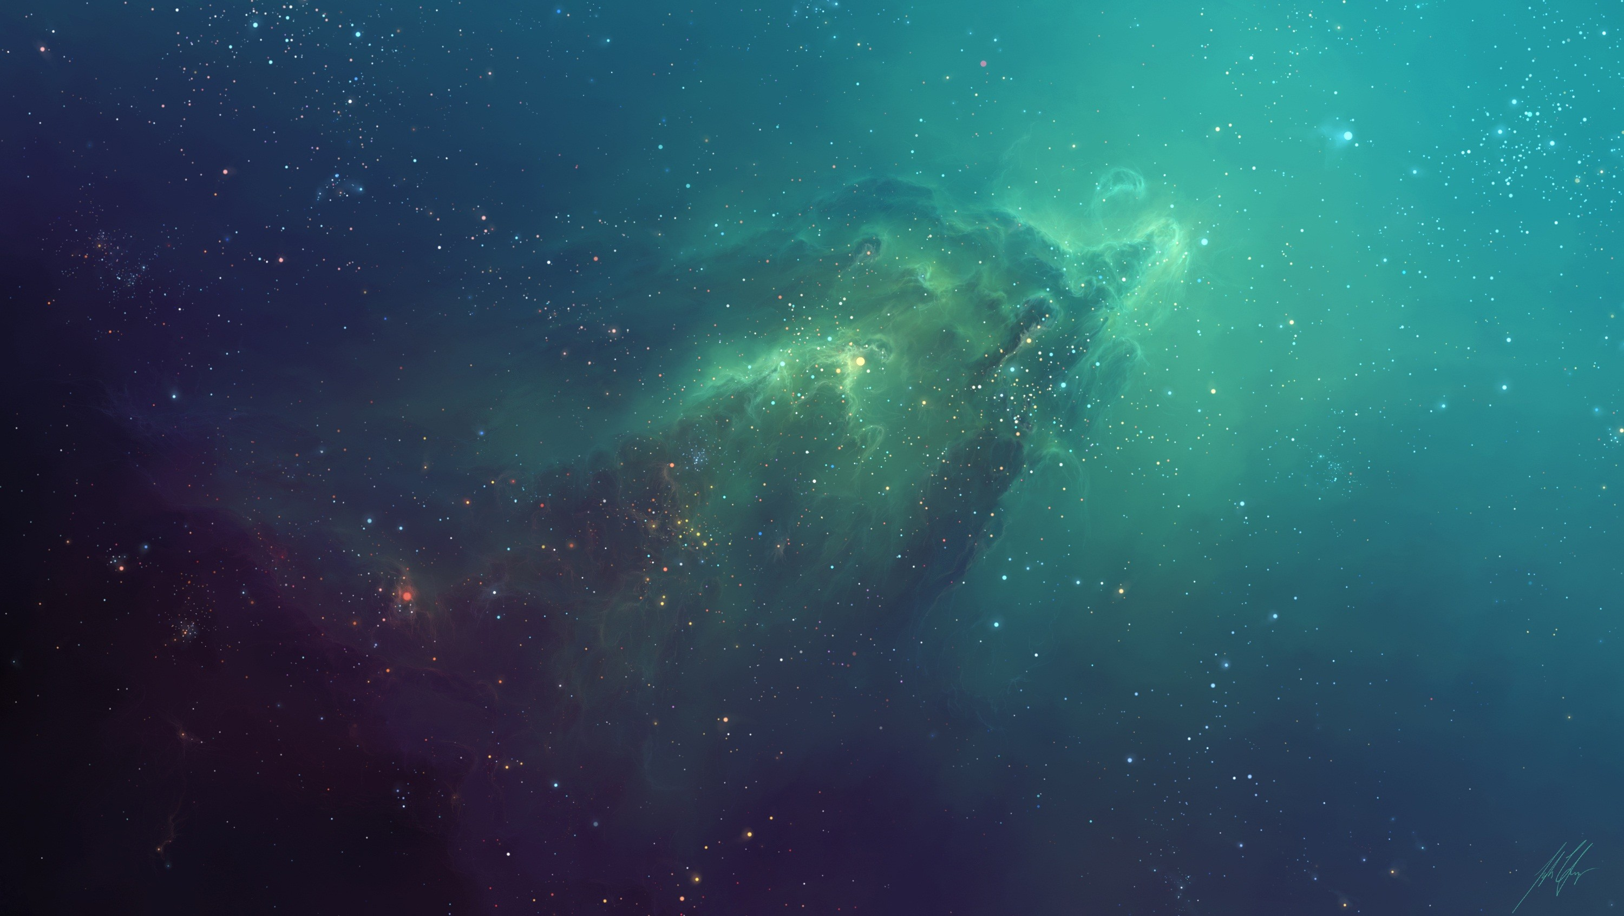

Neural-art
Notes:
亲，本页特殊字体为“Billboard”和“张海山锐谐体”，字体下载推荐网址http://www.qiuziti.com/，下载解压缩后将字体复制至C盘WINDOWS文件夹里的FONTS文件夹下即可。
1

Slide 2
Neural-art
neural-art 于音乐艺术

Slide 3
Neural-art
目录：
一、理论
二、案例
三、市场价值

Slide 4
Neural-art
Algorithmic Composition
简单产生随机序列的系统
弦乐四重奏伊利亚组曲
“基于规则”的系统
1963
Iannis Xenakis
2013-2015
使用于不同领域的神经网络结构RNN、LSTM
1955 - 1956 Lejaren Hiller和Leonard Isaacson
1995-1997
Burns、Grout
基于“随机”统计理论的系统（马尔可夫链）
https://ccrma.stanford.edu/~blackrse/algorithm.html#computer

Slide 5
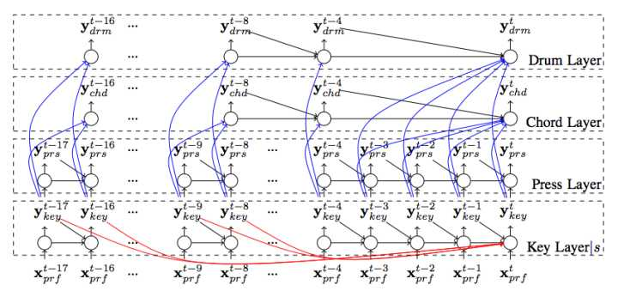
Neural-art
RNN这个模型中有key layer, press layer, chord layer, drum layer等结构，在模型设计和合成的过程中也考虑了scale和chord等音乐因素

Slide 6
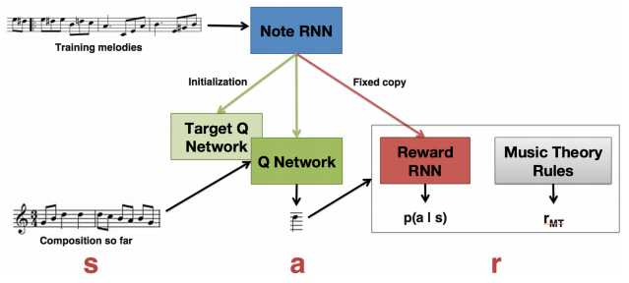
Neural-art
Action是下一个note
State为已经作出的曲子
Reward为Music Theory及音乐上下文，使用了Music Theory作为Reward之一，比如有Stay in key、Begin and end with the tonic note、Avoid excessively repeated notes等方面。

Slide 7
Neural-art
二、案例
--辅助工具
--协同合作
--独立创作

Slide 8
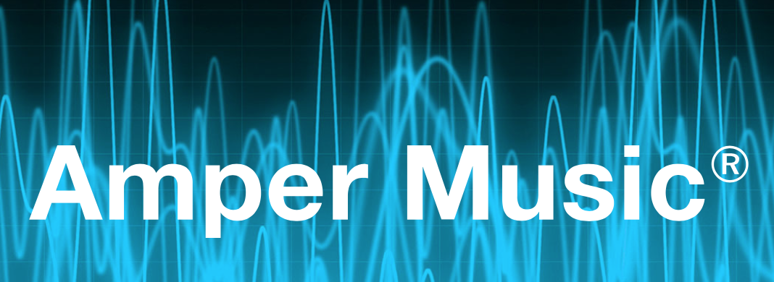
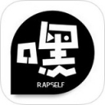
Neural-art
一、辅助工具
嘿啪
Amper
语音→歌曲
情感→歌曲
独白歌曲合成：随意在独白功能进行录音，后台将对语音进行合成
在该平台上，用户只需选择一个自己想要表达的情感、以及歌曲期望播放时长，然后点击“Render（渲染）”按键，人工智能就能在短短几秒钟时间内按照你所选择的歌曲类型编写一首歌。

Slide 9
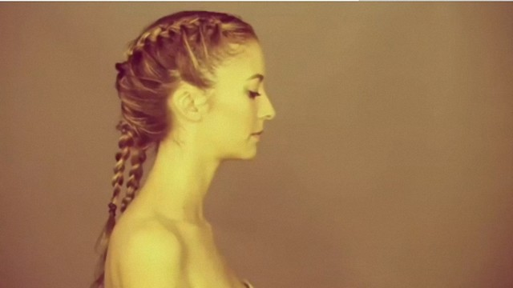
Neural-art
二、协同合作
2017首个AI谱曲流行专辑
泰琳·萨顿《I AM AI》
1、与歌手合作
除了歌词和声乐旋律是萨顿自己写的，该专辑其他部分全部由amper软件完成
在这款软件插入不同的变量，比如情绪、风格、节拍，然后自动谱曲。

Slide 10
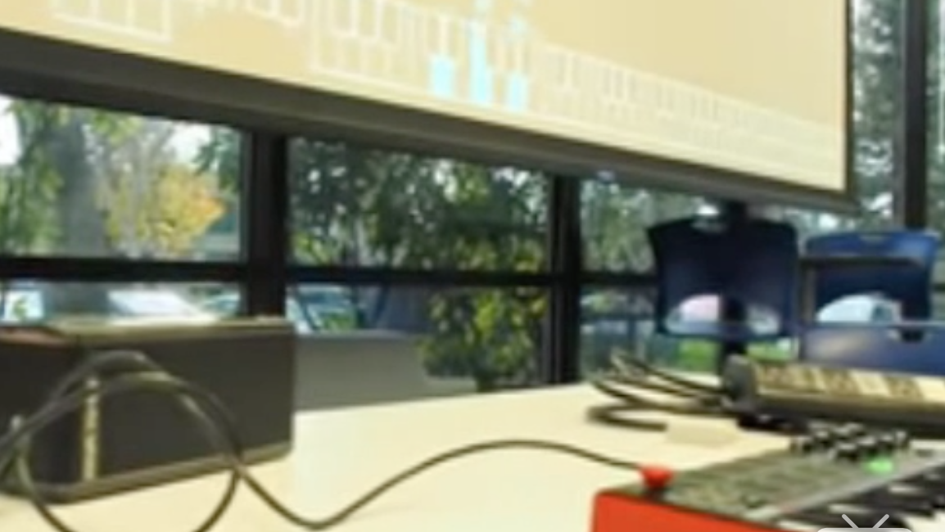
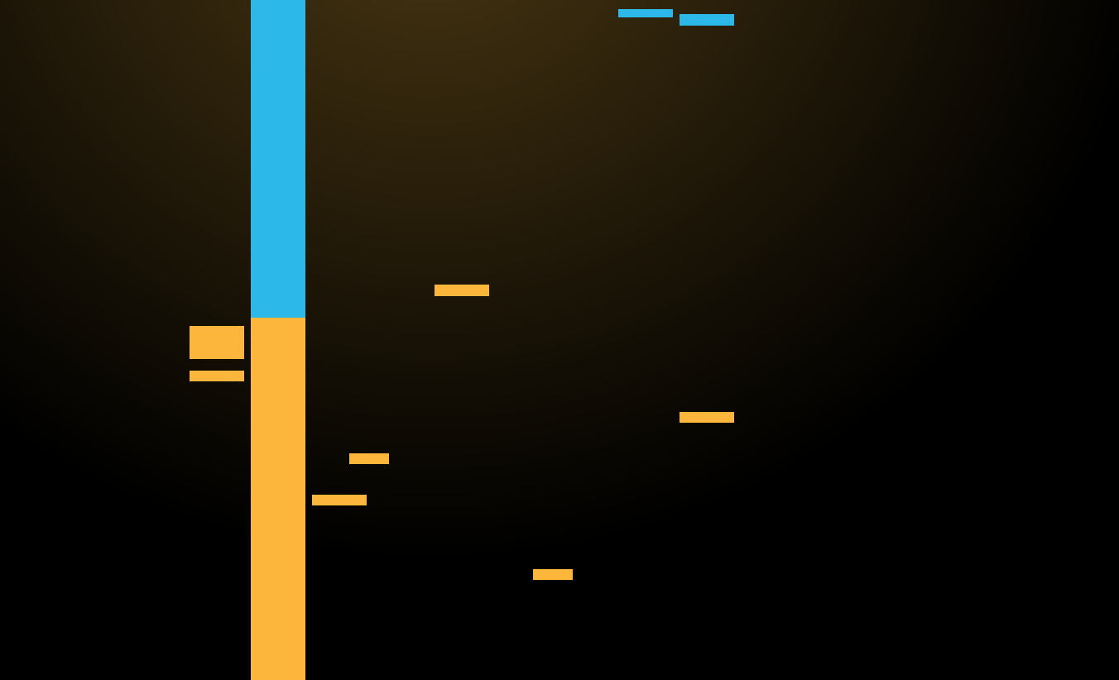
Neural-art
2、实时协作：
Google Brain做的在线交互钢琴，在用户弹奏少量音符的情况下，根据音乐的相符度自动弹奏出搭配音乐。

Slide 11
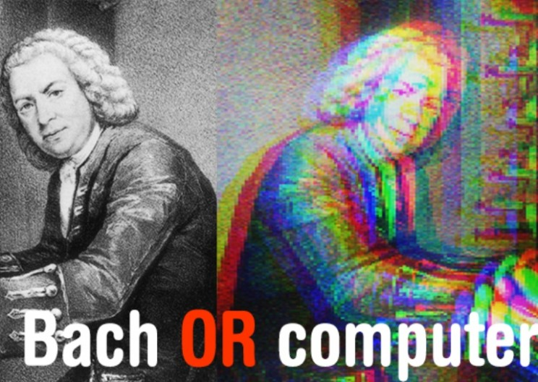
Neural-art
三、独立创作
巴赫风格的复调圣歌（DeepBach）
索尼巴黎计算机科学实验室
盖唐·哈杰里斯（Gaetan Hadjeres）与弗朗索瓦·帕切特（Francois Pachet）

Slide 12
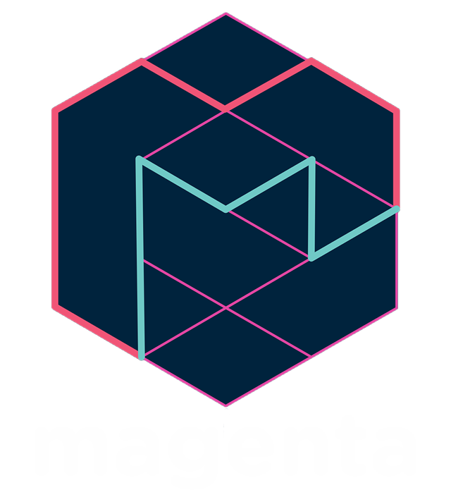
Neural-art
谷歌的Magenta通过神经学习网络又创作出了第一首属于人工智能合成的歌曲，一首时长1分30秒的钢琴曲
它是 Google Brain 团队建立的一个基于 TensorFlow 的项目，目的是提高音乐和艺术生成的机器智能的艺术水平，并建立一个艺术家，程序员和机器学习研究者的协作社区。

Slide 13
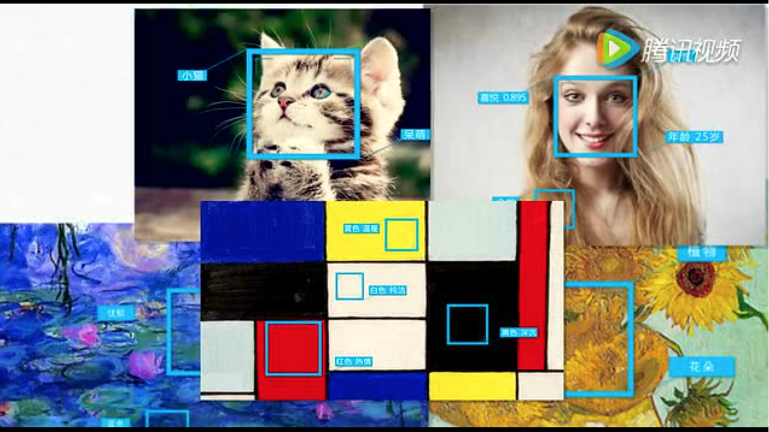
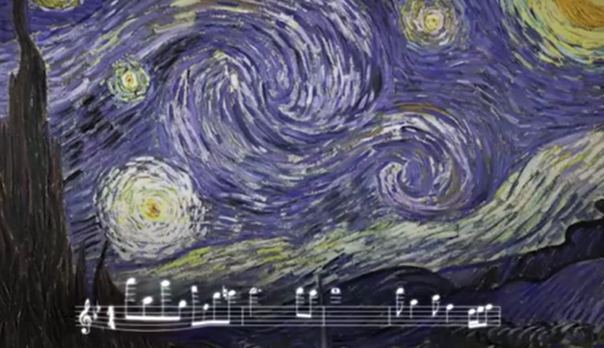
Neural-art
百度看图谱曲
通过将某张照片或某幅画作上的元素分解成单个元素，然后在分析后确定目标的主题、情绪以及含义。
在确定好以上这些要素之后，该AI访问乐谱数据库并找到与之匹配的音乐片段，最终将它们组合在一起。

Slide 14
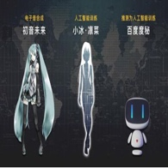

Neural-art
虚拟歌手
在上周召开的第四代微软小冰产品发布会上，这个人工智能萌妹子模仿人类演唱的《隐形的翅膀》技惊四座。尽管在个别歌词的咬字发音上还称不上完美，但是其音准和情感投入足以秒杀一众五音不全的KTV麦霸。

Slide 15
Neural-art
三、市场价值

Slide 16
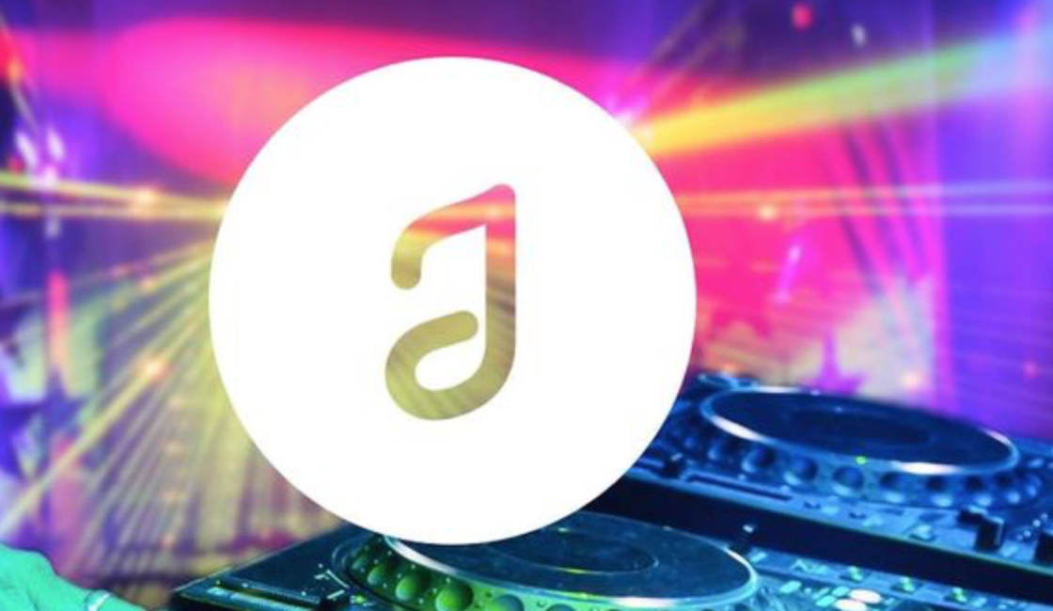
Neural-art
2000万Pre-A轮融资
400 万美元种子轮融资
“剑桥企业” 基金与“剑桥创新基金” 的62.5+200万英镑融资
下载需要付费：根据用户类型和音乐用途的不同，Jukedeck平台将定价分为了0.99美元、21.99美元、199美元三档。

Slide 17
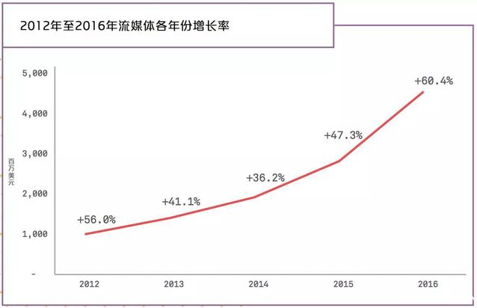
Neural-art
当前音乐收入渠道包括音乐订阅服务、光盘、黑胶唱片、下载和表演权等形式，组合模式多元化，受消费者驱动，流媒体成为这次转型过程中最突出的新秀。
流媒体收入主要分为付费订阅服务和广告支持服务

